Slide 1

SISTEMA DE ADOÇÃO DE ANIMAIS
DocesPatinhas

Slide 2



Sobre o Projeto
INTRODUÇÃO E OBJETIVO DO PROJETO
FASES DO PROJETO
PROCESSOS ENVOLVIDOS

Slide 3
Introdução
Objetivo
Diante de frequentes casos de abandono e maus-tratos de animais, torna-se essencial o desenvolvimento de sistemas de informação que permitam:
Acelerar o processo de resgate de animais;
Facilitar o recebimento de doações;
Agilizar a adoção de animais abandonados.
Simplificar o cadastro de animais da ONG, promovendo o acesso às informações dos resgatados;
Gerenciar doações recebidas e destinadas a diferentes demandas da ONG;
Otimizar a logística de adoação, para que seja um processo rápido e seguro.

Slide 4

Fases do Projeto
F1 Fase 1 | F2 FASE 2 | F3 FASE 3 | F4 FASE 4 | F5 FASE 5 | F6 FASE 6
Definição do problema Análise Geral dos Processos escolhidos (e dos seus participantes) | Modelagem dos Processos de Negócios - AS IS Modelagem dos Processos de Negócios - TO BE | Projeto da Arquitetura de Dados da Solução Proposta Diagrama Entidade-Relacionamento (DER) Modelo Relacional | Automatização dos processos na ferramenta Sydle One | Relatórios Analíticos | Indicadores de Desempenho

Slide 5

Processos Escolhidos
REGISTRO DE ANIMAIS
GESTÃO FINANCEIRA
LOGÍSTICA DE ADOÇÃO
Notes:
processo de registro de animais: envolve o registro de animais disponíveis. isso pode incluir informações detalhadas sobre cada animal.
processo de gestão financeira: envolve a gestão de doações, assim como a criação e acompanhamento de campanhas e movimentações financeiras.
processo de logística de animais: envolve a coordenação da adoção, sendo esse processo acompanhado desde o início em ambas as partes (adotante e adotado).

Slide 6
PROCESSO DE REGISTRO DE ANIMAIS
Fase 2 - Modelagem dos Processos TO BE
PROCESSO DE GESTÃO FINANCEIRA
PROCESSO DE LOGÍSTICA DE ADOÇÃO

Slide 7
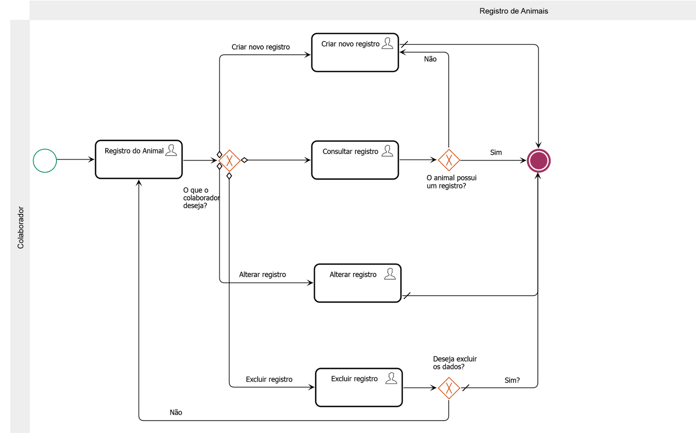
Modelagem TO BE:
Registro de Animais
Notes:
O processo de registro de animais conta com as etapas de consultar registro do animal, criar novo registro, alterar registro e, por fim, excluir registro.

Slide 8
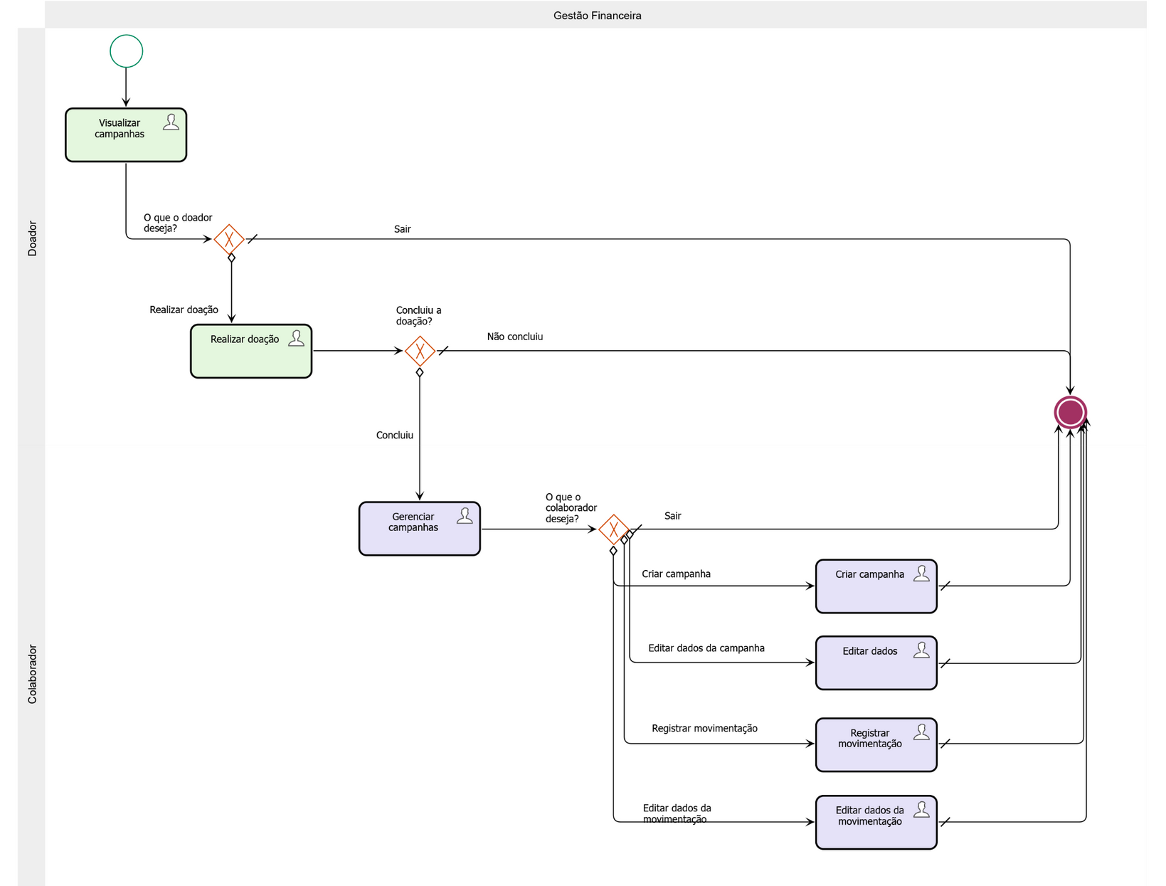
Modelagem TO BE: Gestão Financeira
Notes:
o processo de gestão financeira
(na parte doador) tem a opção de visualizar uma campanha (e sair), ou realizar uma doação após visualizar a campanha e sair.
A parte do colaborador é composta pelas etapas gerenciar campanhas, com as opções de criar campanha, editar dados da campanha, registrar movimentação e editar dados da movimentação.

Slide 9
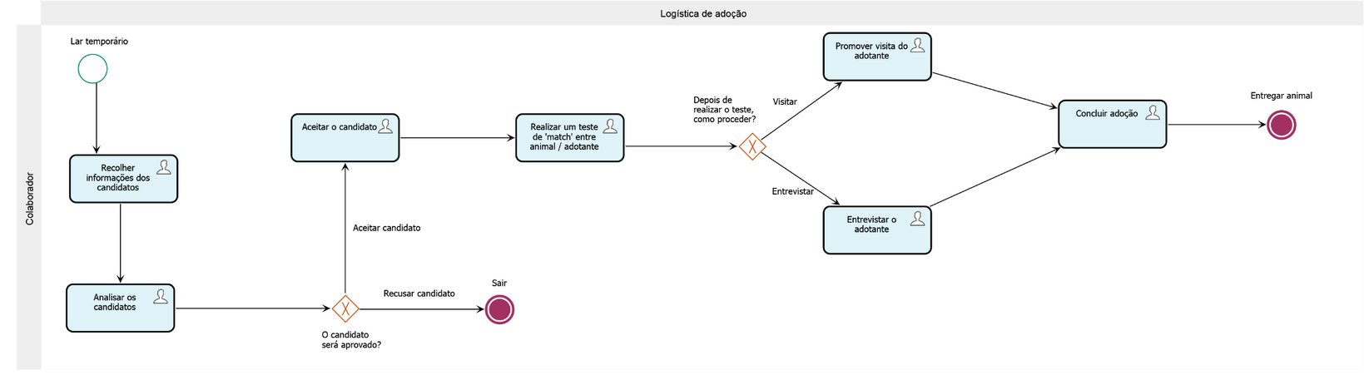
Modelagem TO BE:
Logística de Adoção
Notes:
o processo de logística de adoção conta com as etapas recolher informações dos candidatos, análise dos candidatos. Em caso de aprovação da análise, partimos para a etada de aceitação ou recusa do canditato. Em caso de aceitação o candidato realiza um teste de 'match' entre animal/adotante. Após o teste existem duas etapas: a de visita do adotante e a de entrevista do adotante. Ao final de ambas as etapas temos a conclusão da adoção e entrega do animal

Slide 10
Fase 3 - Projeto da Arquitetura de Dados da Solução Proposta
DIAGRAMA
ENTIDADE-RELACIONAMENTO

Slide 11
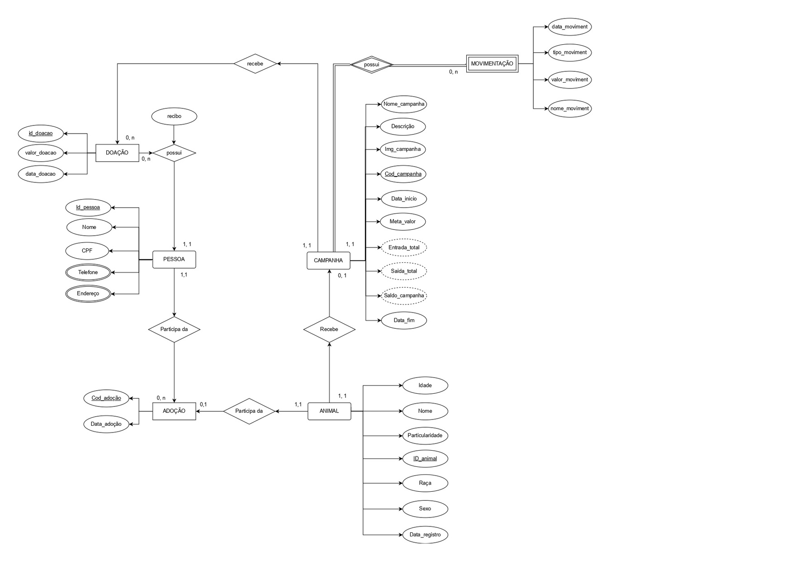
Diagrama Entidade-Relacionamento

Slide 12
Fase 4 - Automatização dos processos
AUTOMATIZAÇÃO DO PROCESSO DE REGISTRO DE ANIMAIS
AUTOMATIZAÇÃO DO PROCESSO DE GESTÃO FINANCEIRA

Slide 13
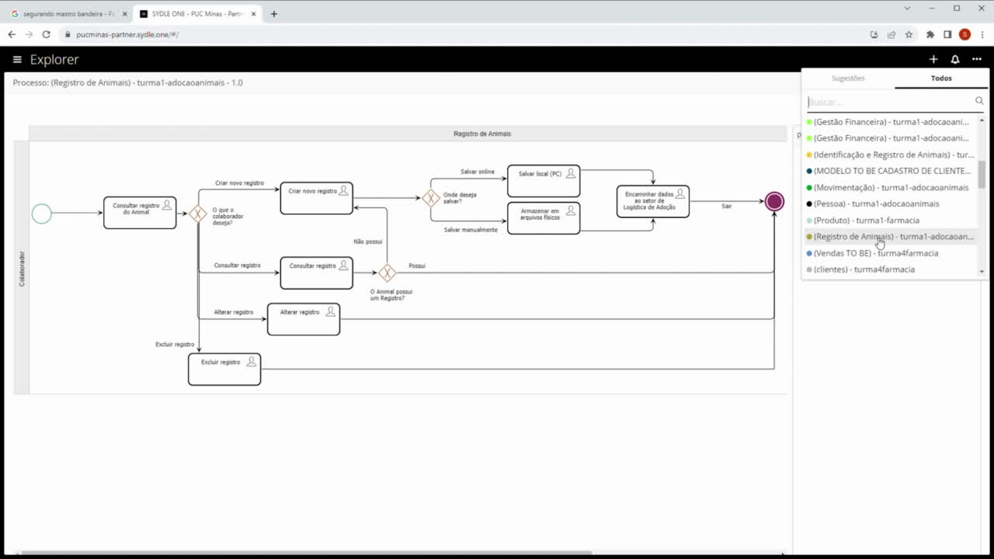
Automatização: Registro de Animais

Slide 14
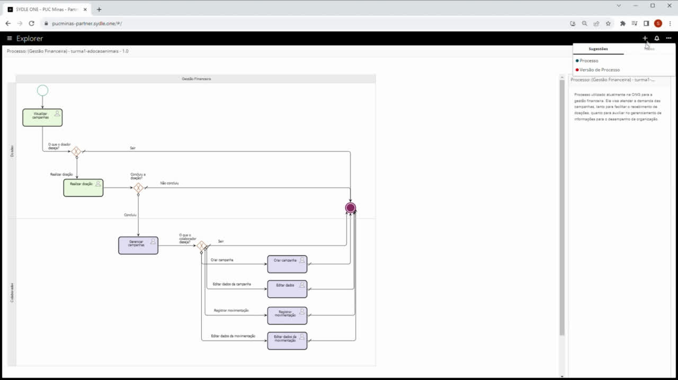
Automatização: Gestão Financeira

Slide 15
RELATÓRIOS DE REGISTRO DE ANIMAIS E GESTÃO FINANCEIRA
Fase 5 - Relatórios Analíticos
COMANDOS SQL ASSOCIADOS AOS RELATÓRIOS ANALÍTICOS

Slide 16
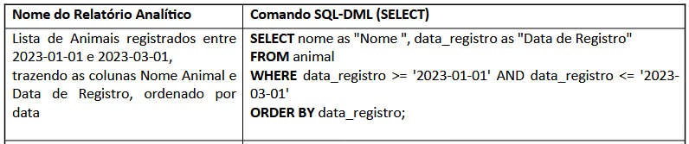
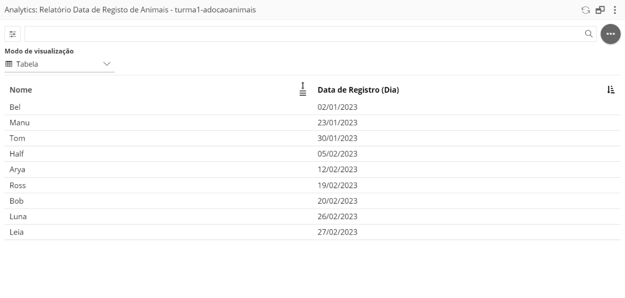
Relatório Analítico do Processo de Registro de Animais

Slide 17
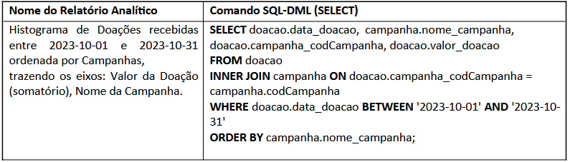
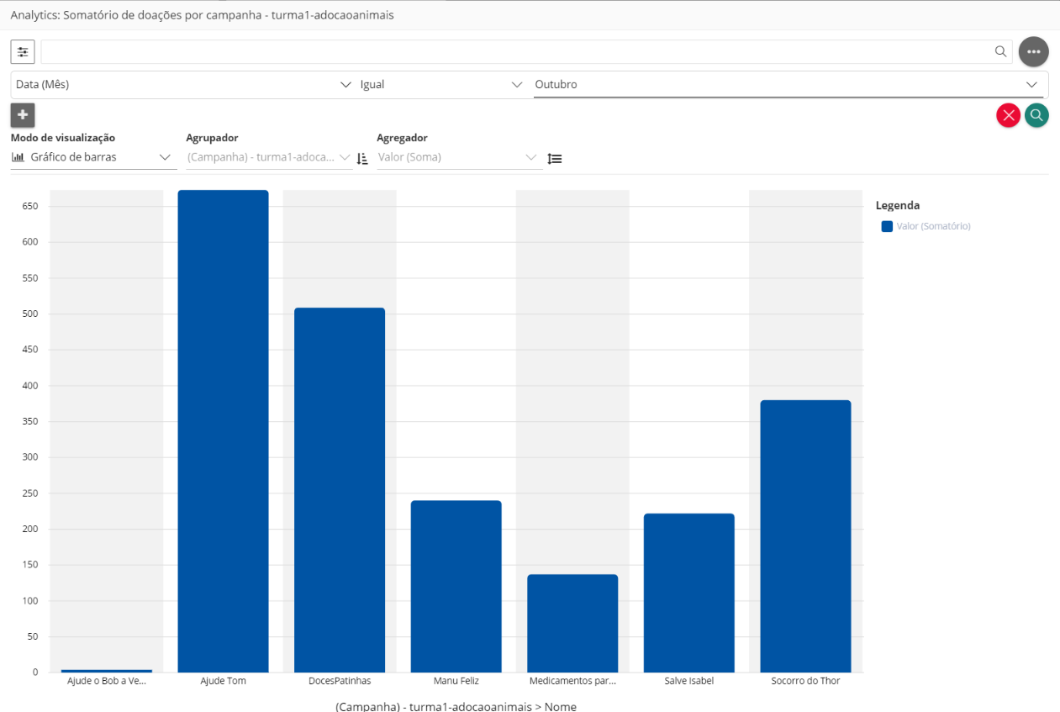
Relatório Analítico do Processo de Gestão Financeira

Slide 18
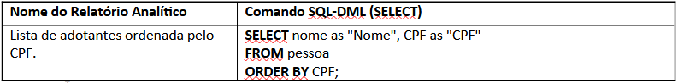
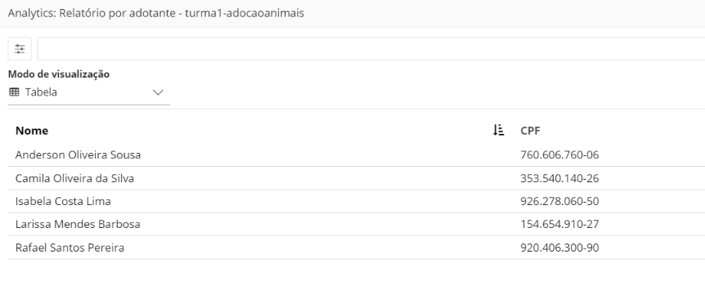
Relatório Analítico do Processo de Logística de Adoção

Slide 19
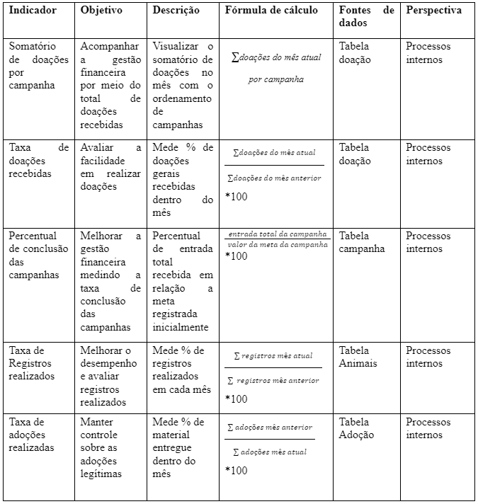
Fase 6 - Indicadores de Desempenho

Slide 20
CONCLUSÃO
Concluímos que para a solução dos problemas apresentados, é necessário a implementação de um Sistema de Informação qualificado , que permita a ONG gerenciar os animais em um banco de dados, otimizar as doações recebidas e fazer o processo de adoção do animal de maneira mais segura e eficaz possível, gerando relatórios analíticos de todas essas etapas. Acreditamos que nosso Sistema está qualificado o suficiente para otimizar esses processos.

Slide 21
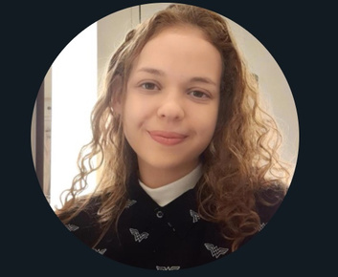
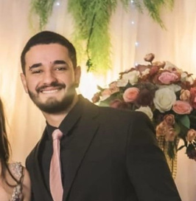



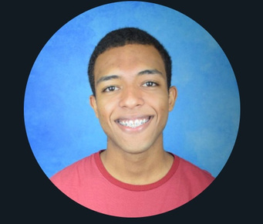
EQUIPE
BEATRIZ PEREIRA DA COSTA
GUILHERME GOMES BRUZZI
LAÍS LARA FERREIRA DOS SANTOS
LEONARDO ALMEIDA BRAGA
LUIS FILIPE SILVA DE OLIVEIRA
SÁVIO SÉRGIO PEREIRA DA SILVA

Slide 22

OBRIGADO!

